Slide 1
Wetgeving

Slide 2
Wat staat er in de Arbowet?
In de Arbowet staan regels voor werkgevers en werknemers om de gezondheid en veiligheid van werknemers te bevorderen.

Slide 3
Hoe is de Arbowet ingedeeld?
Arbowet - Hierin staan de algemene bepalingen die gelden voor alle plekken waar arbeid wordt verricht.
Arbobesluit - Dit is een uitwerking van de Arbowet. Hierin staan de regels waar zowel werkgever als werknemer zich aan moeten houden om arbeidsrisico's tegen te gaan. Bijvoorbeeld: een ongeval moet gemeld worden.
Arboregeling - In de Arboregeling staan gedetailleerde voorschriften. Bijvoorbeeld de eisen waar arbeidsmiddelen aan moeten voldoen of hoe een arbodienst (arbo-arts) zijn wettelijke taken exact moet uitvoeren.

Slide 4
Hoe wordt dit uitgevoerd op een bedrijf?
De werkgever maakt samen met de werknemers of een vertegenwoordiger van de werknemers een arbobeleid.
Vertegenwoordigers zijn bijvoorbeeld: de ondernemingsraad, vakbonden of branchevereniging.

Slide 5
Hoe ziet een Arbobeleid er uit?
Onderdelen van het Arbobeleid zijn onder andere:
Risico-inventarisatie en –evaluatie (RI&E)
Arbodienst of bedrijfsarts
Preventiemedewerker
Bedrijfshulpverlening
Voorlichting over veilig werken
Arbocatalogus

Slide 6
Wat is het belang van een Arbobeleid?
Creëren van een gezonde en veilige werkplek voor iedereen.
Een werknemer presteert beter als hij zich veilig voelt en comfortabel kan werken.
Goede arbeidsomstandigheden verhogen de motivatie van werknemers.
Door een grotere motivatie ligt de productie hoger en het ziekteverzuim lager.

Slide 7
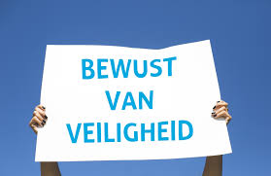
Veiligheid

Slide 8
Veiligheid
De werkgever is verplicht om te zorgen voor de veiligheid op het bedrijf. Een risico-inventarisatie en –evaluatie (RI&E) is de basis voor een veilig en gezond bedrijf.
De RI&E:
Brengt de veiligheidsrisico’s in beeld
Sluit af met een plan

Slide 9
Veiligheid
De volgende risico-inventarisatie en –evaluaties (RI&E) zijn er bijvoorbeeld:
Geluid
Trillingen
Fysieke belasting (lichamelijke belasting)
Klimaat
Psychische belasting (geestelijke belasting)
Biologische agentia (bacteriën, schimmels, virussen, parasieten)
Chemische agentia (brandstof, kunstmest, spuitmiddelen)

Slide 10
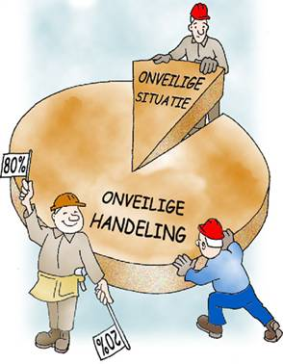
Veiligheid is een taak voor iedereen! Veiligheid is een taak voor iedereen! Veiligheid is een taak voor iedereen! Veiligheid is een taak voor iedereen! Veiligheid is een taak voor iedereen! Veiligheid is een taak voor iedereen! 80% onveilige handelingen!
20% onveilige situaties!

Slide 11
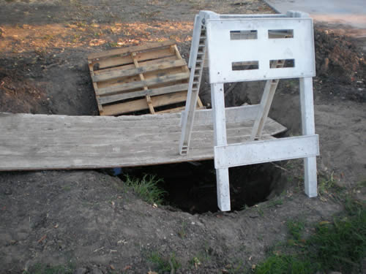
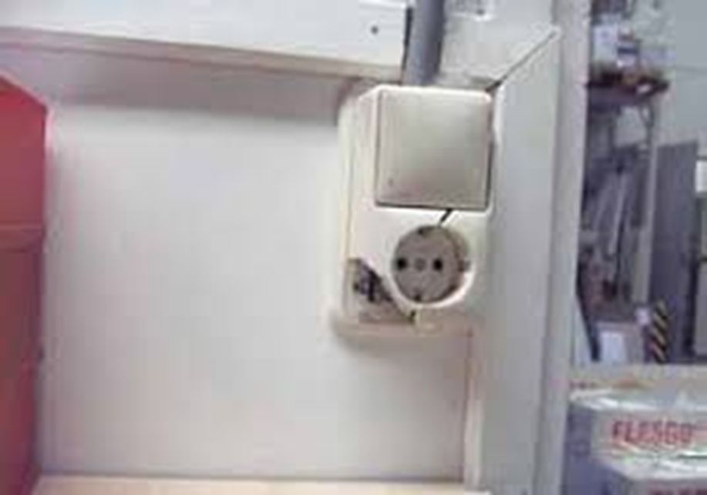
Veiligheid
Onveilige situatie

Slide 12
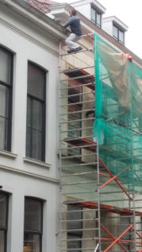
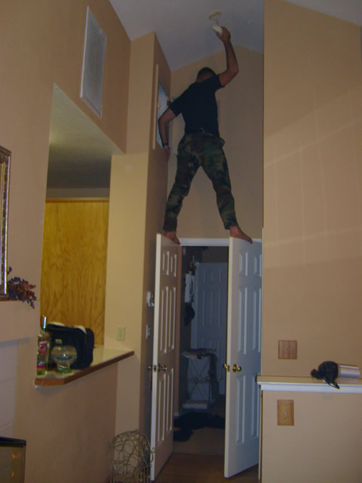
Veiligheid
Onveilig handelen

Slide 13
Veiligheid
In de Arbowet is vastgesteld dat de werkgever moet zorgen voor een veilige en gezonde werkplek.
De volgende stappen zijn te nemen:
De bron van het gevaar wegnemen. (Oplossing: andere machine kopen).
De bron van het gevaar afschermen. (Oplossing: schermkap om een aftakas aanbrengen).
Voorkomen van blootstelling. (Oplossing: compressor in een andere ruimte plaatsen)
Gebruikmaken van Persoonlijke beschermmiddelen. (Oplossing: gewoon gebruiken)

Slide 14
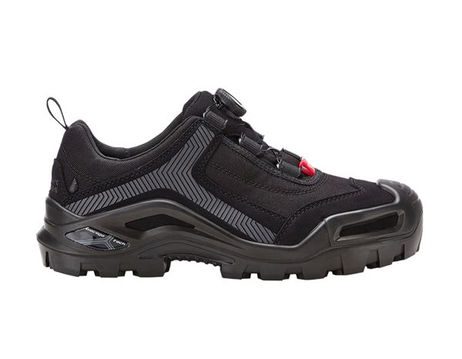
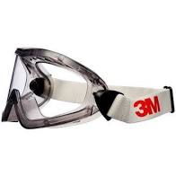
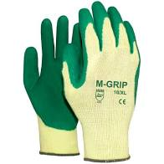
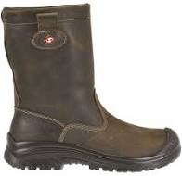
Veiligheid
Persoonlijke beschermmiddelen (PBM’s)
Om jezelf te beschermen zijn er beschermmiddelen voor:
Handen
Voeten
Ogen

Slide 15
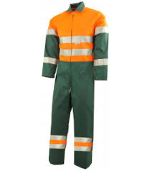
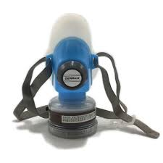
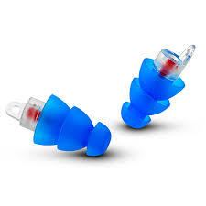
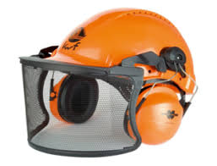
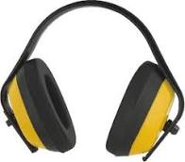
Veiligheid
Persoonlijke beschermmiddelen (PBM’s)
Oren
Het hoofd
Ademhaling
Gehele lichaam

Slide 16
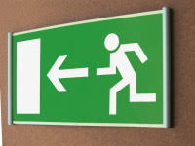
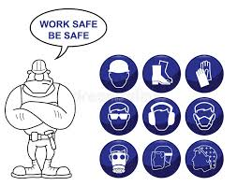
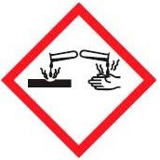
Veiligheid
Veiligheidspictogrammen
Om snel aan te geven welke gevaren er zijn. Of welke veiligheidsmaatregelen verplicht zijn zie je vaak pictogrammen.
Enkele voorbeelden:

Slide 17
Veiligheid
Veiligheidspictogrammen
Verbod Gebod
Waarschuwing
Veiligheidsvoorziening Brandbestrijding

Slide 18
Veiligheid
Veel voorkomende ongevallen in de glastuinbouw en boomteelt:
Overreden worden door een trekker of rijdende machine
Bekneld raken in draaiende delen van machines.
Vallen van hoogten
Voorbeelden uit de glastuinbouw:
Arbeidsveiligheid op een glastuinbouwbedrijf - YouTube

Slide 19
Gezonde werkomgeving
Een gezonde werkomgeving is belangrijk voor iedereen. In het arbobeleid van het bedrijf wordt hier aandacht aan besteed. Dit wordt samen met de medewerkers gemaakt.
Preventief onderzoek kan gedaan worden met bijvoorbeeld hulp van Stigas.
Preventief werkplekonderzoek

Slide 20
Gezonde werkomgeving
Fysieke belasting.
Iedere werknemer heeft te maken met fysieke belasting door te tillen, dragen, duwen en trekken.
Meestal is er sprake van overbelasting, maar soms ook van onderbelasting.
Beide gevallen kan gezondheidsklachten opleveren.

Slide 21
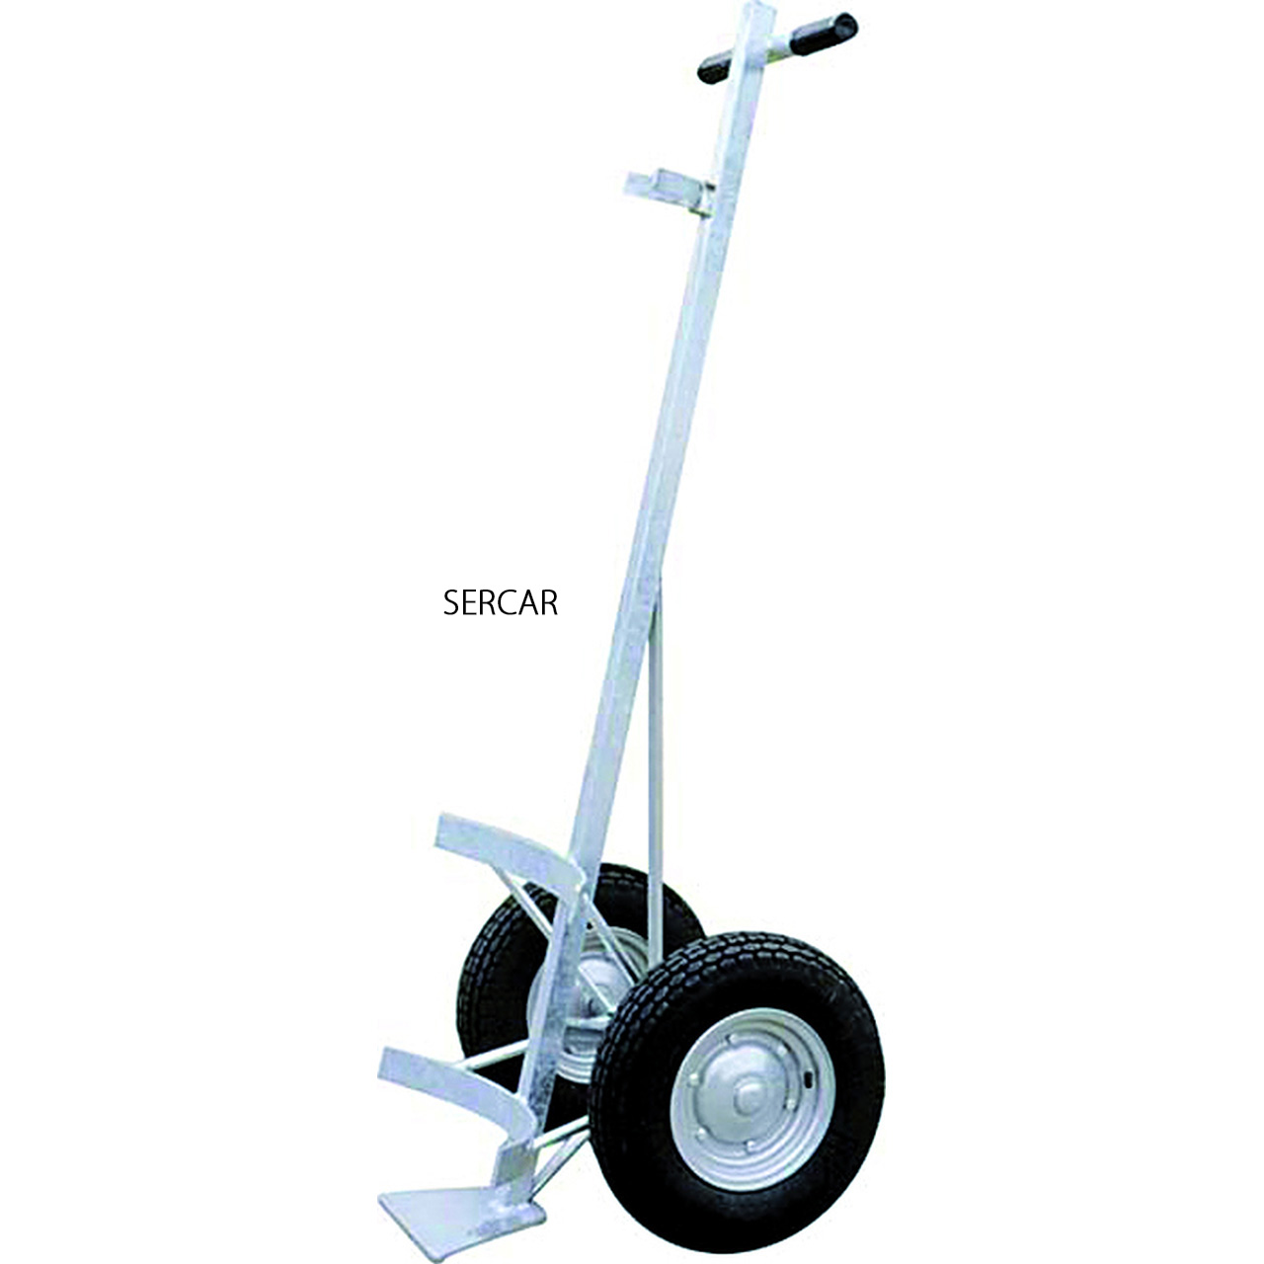
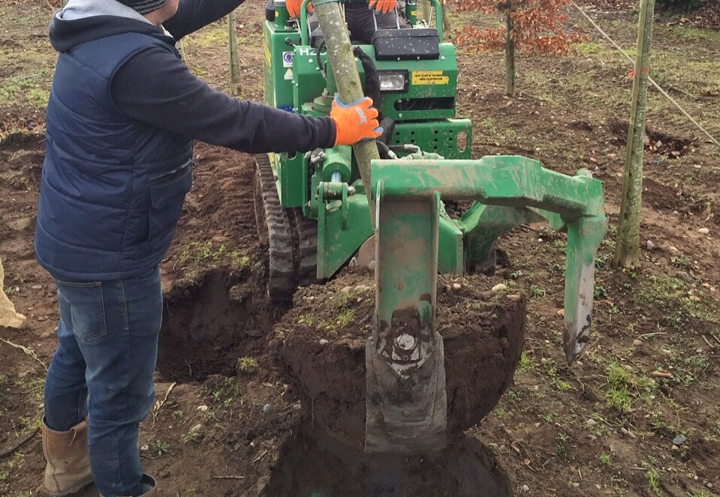
Gezonde werkomgeving
Fysieke belasting.
Voorkomen van zware belasting door gebruik te maken van hulpmiddelen.

Slide 22
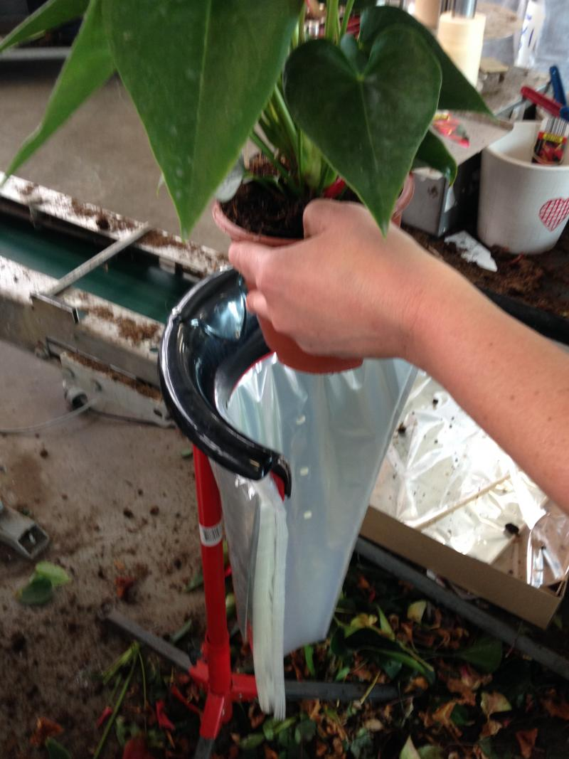
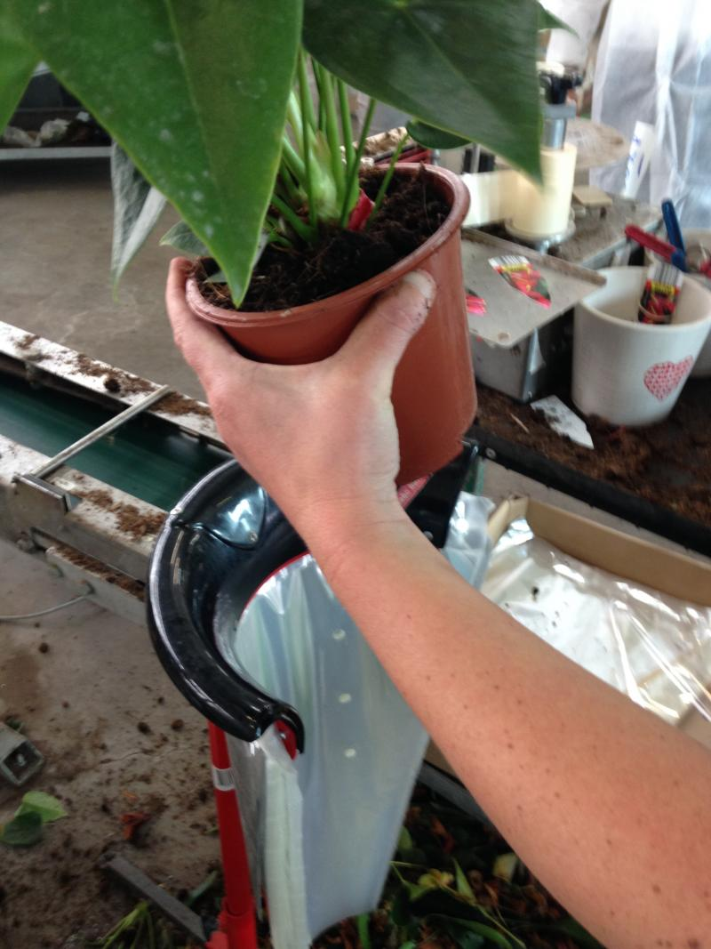
Gezonde werkomgeving
Fysieke belasting.
Voorkomen van zware belasting door gebruik te maken van hulpmiddelen of juiste werkhouding.
Goed. Stand pols is neutraal. Fout. Extreme stand van de pols, waardoor klachten kunnen ontstaan

Slide 23
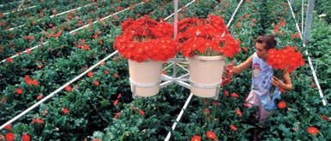
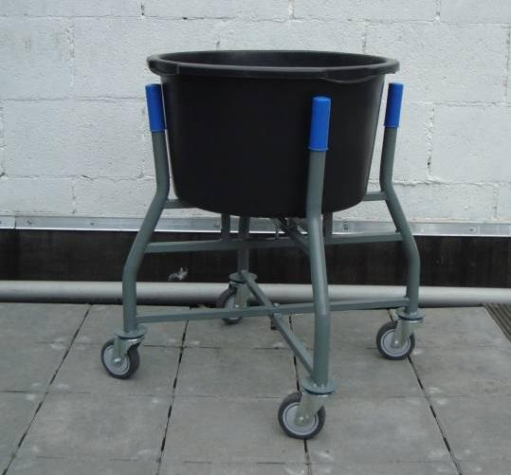
Gezonde werkomgeving
Fysieke belasting.
Voorkomen van zware belasting door gebruik te maken van hulpmiddelen.

Slide 24
Gezonde werkomgeving
Fysieke belasting.
Voorkomen van overbelasting door te variëren in werkhouding.
Link naar video

Slide 25
Gezonde werkomgeving
Biologische agentia (bacteriën, schimmels, virussen, parasieten).
Dit zijn kleine levende organismen die een infectie, allergie of vergiftiging kunnen veroorzaken.
Maar ook stoffen van natuurlijke herkomst die problemen kunnen veroorzaken.

Slide 26
Gezonde werkomgeving
Biologische agentia (bacteriën, schimmels, virussen, parasieten).
Een bekend voorbeeld van een biologische agentia is de teek. Die kan een ziektes overbrengen zoals de ziekte van Lyme.

Slide 27
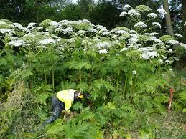
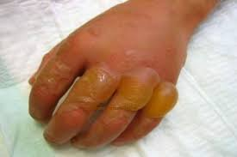
Gezonde werkomgeving
Biologische agentia (bacteriën, schimmels, virussen, parasieten).
Een ander bekend voorbeeld van een biologische agentia is het in contact komen met een Bereklauw.
Het sap van deze plant kan op de huid het volgende veroorzaken:
Zwellingen
Rode plekken
Brandwonden
Tips na aanraking:
Spoel je huid met water.
Bedek je huid tegen zonlicht.
Ga naar de huisarts als er bandwonden ontstaan.
Ga naar de spoedeisende hulp als je sap hebt ingeslikt.

Slide 28
Vitaliteit
Er zijn verschillende maatregelen om mensen gezond en fit (vitaal) te houden.
Om medewerkers heel lang inzetbaar te houden moet de werkgever zorgen dat hij of zij:
Geestelijk en lichamelijk gezond is
Zin heeft in het werk
Zichzelf ontwikkelt
Een plan voor de toekomst heeft
Maar de medewerker is hier natuurlijk ook zelf voor verantwoordelijk.

Slide 29
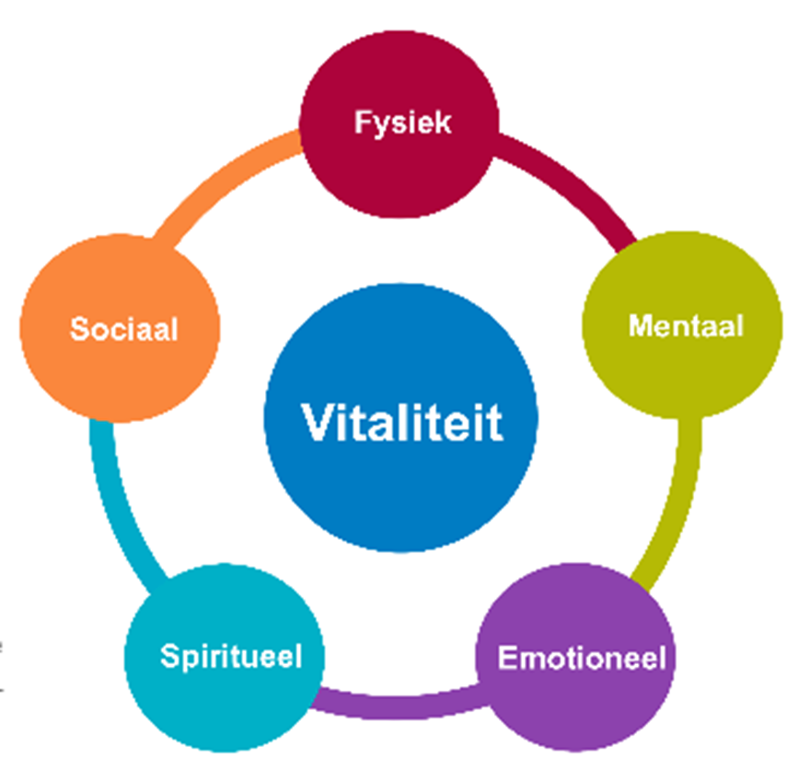
Vitaliteit

Slide 30
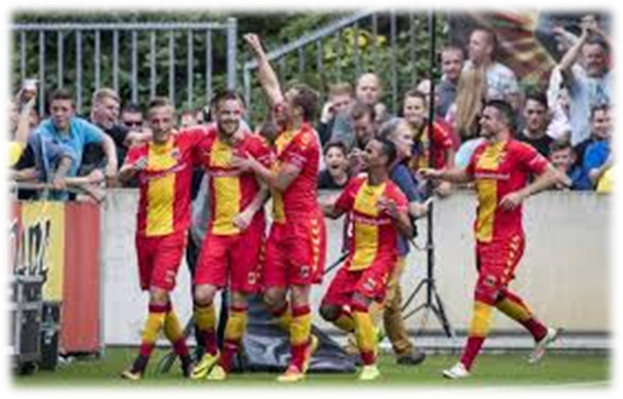
Vitaliteit
Om vitaal te blijven is het goed om af en toe een minipauze te houden. Dan kun je even een andere houding aannemen.
Video

Slide 31
Vitaliteit
Eet je veel groente, fruit, volkoren graanproducten, bonen, olie en noten?
Drink je vooral kraanwater? Neem je wat minder vlees en niet te veel zuivel?
En neem je niet zoveel snoep, snacks of frisdrank?
Dan eet je in het algemeen goed.
De gezondheidsraad adviseert om gevarieerd te eten.
De Schijf van Vijf geeft een mooi overzicht om hieraan te voldoen.

Slide 32
Vitaliteit
Richtlijnen alcohol en drugs.
Nooit tijdens het werk
Niet wanneer de effecten je werk nog kunnen beïnvloeden (bijvoorbeeld in de nacht nog alcohol of drugs gebruiken).
Bij merkbare effecten op het werk:
Geen werk doen met verhoogd risico
Meld het aan je leidinggevende
Als je zelf regelmatig te veel gebruikt, zoek dan hulp!

Slide 33
Arbocatalogus
Stigas helpt agrarische ondernemers en werknemers om veilig, gezond en vitaal te werken.
Voor de agrarische sector hebben ze een arbocatalogus ontwikkeld.

Slide 34
Arbocatalogus
Arbocatalogus omschrijft goede werkwijzen op sectorniveau
RIE inventariseert veiligheids- en gezondheidsknelpunten op bedrijfsniveau
Arbocatalogus biedt oplossingen bij de aandachtspunten die uit de RIE komen

Slide 35
Arbocatalogus
De arbocatalogus is een handig hulpmiddel bij maken van een gezond en veilig bedrijf.
Deze catalogus is gemaakt voor iedereen die werkt in de agrarische sector.
Deze catalogus is te vinden op: www.stigas.nl

Slide 36
Arbocatalogus
Een voorbeeld van de potmachine:
Potmachine | Arbocatalogus Bomen, Vaste planten en Zomerbloemen (stigas.nl)
Probleem:
Werken met de potmachine brengt beknellingsgevaar met zich mee. Iemand kan tussen de pottenbaanketting bekneld raken of in andere bewegende delen van de machine.
Wat is de gewenste situatie?
Problemen zijn opgelost
Maatregelen
Goede voorlichting
Gebruik maken van een handleiding
Checklist
Heb je alles gedaan?

Slide 37
Arbocatalogus
Een voorbeeld van de vorkheftruck:
Heftruck | Arbocatalogus Glastuinbouw (stigas.nl)
Probleem:
Werken met een heftruck levert veel ongevallen op in de Boomteelt. Vallen van de last, kantelen van de truck, aanrijden van personen, uitlaatgassen vervuilen de lucht..
Wat is de gewenste situatie?
Problemen zijn opgelost
Maatregelen
Goede voorlichting
Gebruik maken van een handleiding
Checklist
Heb je alles gedaan?

Slide 38
Arbocatalogus
Een voorbeeld van de Deense karren:
Stapelen deense karren | Arbocatalogus Glastuinbouw (stigas.nl)
Probleem:
Bij het onjuist stapelen van de Deense karren kunnen ze instabiel worden en kantelen.
Wat is de gewenste situatie?
De Deense karren kantelen niet.
Maatregelen
Goede voorlichting
Gebruik maken van koppelstangen.
Checklist
Heb je alles gedaan?

Slide 39
Milieu
Wat is Milieu?
Milieu is de omgeving waarin organismen leven. Organismen zijn de mens, planten en dieren.
Om het milieu te beschermen is er in Nederland de Wet Milieubeheer (Wm), waaraan we moeten voldoen. Over enkele jaren (in 2022) wordt deze wet vervangen door de Omgevingswet.

Slide 40
Milieu
Wat staat er in de Wet milieubeheer?
In de wet staan algemene regels om het milieu te beschermen.
Dat gaat dan over bijvoorbeeld:
Afvalstoffen
Geluid
Milieukwaliteitseisen
Vergunningen
Registratieverplichtingen

Slide 41
Milieu
Wat betekent dit voor de Glastuinbouw en de Boomteeltsector?
Afvalstoffen moet je verantwoord afvoeren en zorgen dat de omgeving er niet mee wordt belast.
Bijvoorbeeld:
Plastic van oude tunnelkassen moet afgevoerd worden naar een afvalverwerker.

Slide 42
Milieu
Hoe kunnen stoffen (gewasbeschermingsmiddelen) in het milieu terecht komen?
De emissieroutes naar het oppervlaktewater welke een rol spelen in de
boomteelt zijn:
Uitspoeling
Afspoeling
Meespuiten (van het oppervlaktewater)
Drift
- Directe lozingen vanuit gebouwen en erf.

Slide 43
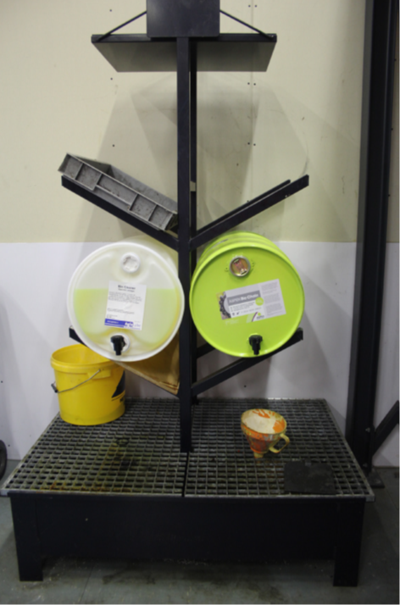
Milieu
Hoe kun je voorkomen dat stoffen in het milieu terecht komen?
Lekbak aanbrengen voor opvang van bijvoorbeeld olie.

Slide 44
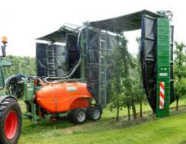
Milieu
Hoe kun je voorkomen dat stoffen in het milieu terecht komen?
Verspreiding van middelen
naar de omgeving voorkomen.

Slide 45
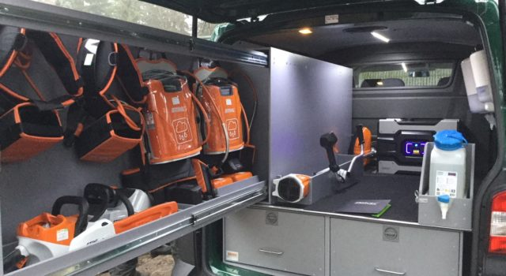
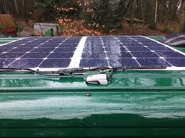
Milieu
Voorbeeld van Staatsbosbeheer.
De auto is voorzien van een zonnepaneel op het dak, zodat de accumachines opgeladen kunnen worden in de auto.
.

Slide 46
Voorbeelden van keurmerken bij bedrijven.
ISO 9001 en 14001
CO2 prestatieladder
KAM-plan (Kwaliteit, Arbeidsomstandigheden en Milieu)
Milieukeur

Slide 47
Voorbeelden van keurmerken bij bedrijven.
Groenkeur
Agrarisch Keurmerk Flexwonen
VCA (VeiligheidsChecklist Aannemers)
On the way to PlanetProof

Slide 48
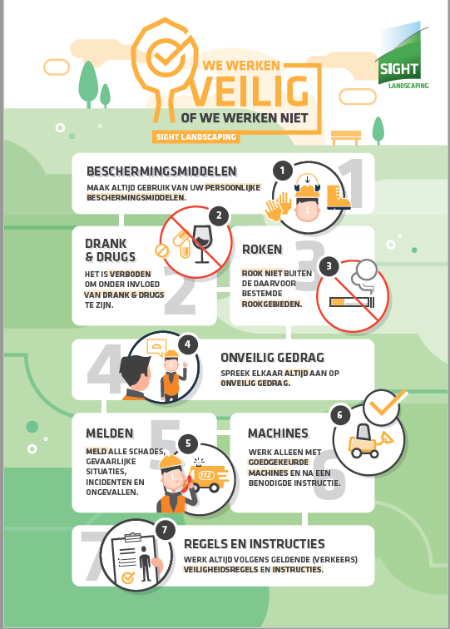
Voorbeeld van een bedrijf.
.

